Slide 1




Система управления
проектами: от стройки
до инвестиционных проектов
Управление реализацией Госпрограммы «Социально-экономическое развитие Республики Крым и города Севастополя», инвестиционными и
региональными проектами, проектами с участием
межбюджетных трансфертов
Осипова А. А.
Докладчик:
Директор Департамента цифрового развития города Севастополя

Slide 2
Немного истории
Стало
Было
процессы проектирования от 454 дней
Проанализировано более 150 процессов
Целевые процессы согласно оргструктуре и регламенту управления проектами в Севастополе, а также федеральному и региональному законодательству
Срок бумажных процессов сократился на 20 %
Единое информационное и коммуникационное пространство для участников проекта
Управление взаимосвязями между инвестиционными проектами и бюджетными проектами
Появился инструмент своевременного выявления и управления рисками
таблицы Excel
разрозненные источники данных
разные федеральные системы
процессы строительства от 454 дней
нет оперативной информации
нет общего пространства для участников
более 250 проектов требуют централизованного подхода в управлении и оценке рисков
Отдел ИРД
Запросы в
организации
и получение
ответов
(35 дн.)
ИОГВ
Подготовка ТЗ
( 14 дней)
Отдел
зем.отнош.
Получение
док-тов
на ЗУ,
(68 дн.)
Отдел ПИР
Подготовка
ЗНП
(10 раб. дн.)
Cогласование
ЗНП
(5-10 раб. дн.)
Утверждение схемы земельного участка
Подбор земельного участка
( 15-360 дней)
Государственный кадастровый учет
Передача з/у в БП или сервитут
Севреестр
ДИЗО
ДАиГ
ГБУ Дирекция
КС
Определение
необх. параметров
и подбор ЗУ
ДИЗО,
ДАиГ
Подбор
участка
28 дн.
Выдача градострои-тельного плана
Отдел
тех.присоед.
Получение
пред. ТУ,
(30 дн.)
ДКС
Разработка и утверждение ППТиПМ
Формирование
заявки на закупку
( 7 раб. дн.)
5 дн.
5 дн.
205 дн.
Заключение соглашения о публичном сервитуте
Формирование сервитута+кадучет
15 дн.
2
Пример подпроцесса землеотвода

Slide 3


Обоснованность выбранного для внедрения решения
отечественный стек технологий в архитектуре
Цели
повышение эффективности процессов
сокращение трудозатрат
своевременное выявление рисков и управление ими
единый цифровой реестр и инструменты управления всеми проектами города Севастополя
совместимость
с отечественным ПО
Основные
задачи
выстроен процесс
обмен информацией внутри Системы
мониторинг и контроль ключевых вех
автоматизация процессов
онлайн трансляция строительства
20%
Ожидаемые показатели результативности
оперативная информация в онлайн
на
стратегические решения
сокращение сроков
3

Slide 4









Инновационность
и социально-экономический эффект
Экономическая, социальная эффективность проекта
Инновационность
Комплексная Система с более 10 модулями: портфелей проектов, управлением проектами и финансирования, аналитики…
Интегрирована с ИС «Электронный бюджет», ЕИС «Закупки», подтягивает внесенную информацию и исключает повторный ввод
Онлайн ход строительства объекта – интеграция с системой видеонаблюдения
Инструменты оперативного управления и бюджетного планирования
Сокращаются прямые потери бюджетных средств
Своевременное исполнение бюджета
Возможность следить за строительством школ, детских садов, поликлиник с сайта Правительства Севастополя в формате онлайн
22
18
467
257
органа власти
организаций
пользователей
проектов
возможность масштабирования
количество пользователей не ограничено
4

Slide 5
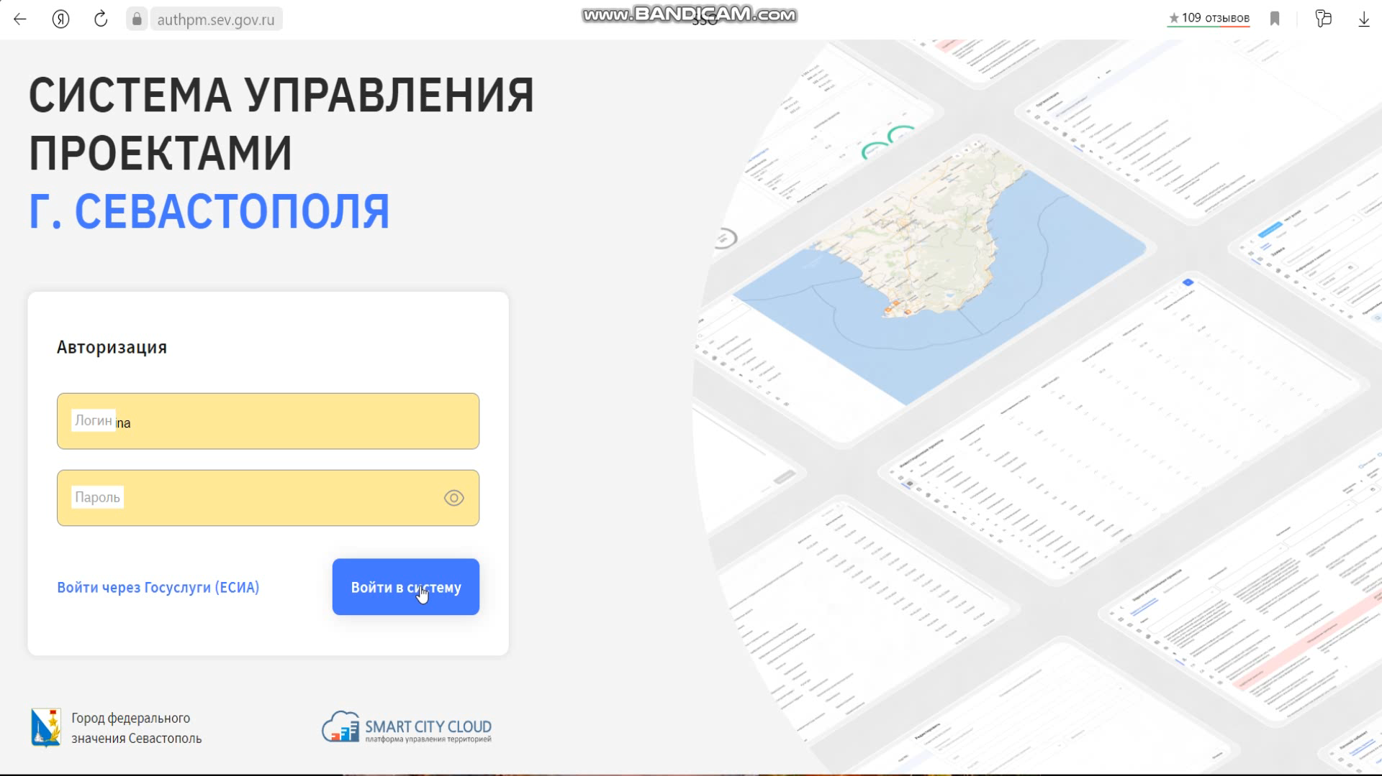
Результаты
20%
ТОНКИЙ
КЛИЕНТ
на
сократились сроки процессов
с ПК, ноутбука, планшета
10чел.
ЕДИНЫЙ юридически значимый источник информации с документами (первичной информацией)
на
сократились
трудозатраты
по отчетности
(экономия 5 млн руб. в год)
ОНЛАЙН
оперативное ВЫЯВЛЕНИЕ РИСКОВ
оперативное и гибкое ПЛАНИРОВАНИЕ КАССОВЫХ РАСХОДОВ
ход строительства объекта
АВТОМАТИЧЕСКИЙ РАСЧЕТ
плановых сроков
фактического освоения средств
аналитические данные
5

Slide 6
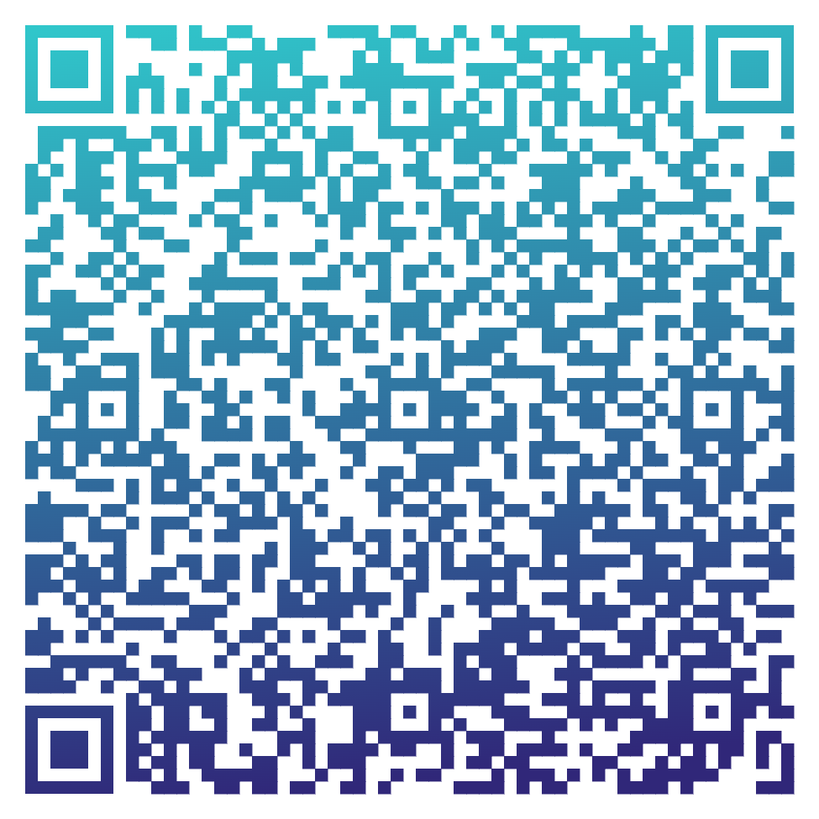
Цифровое завтра создается сегодня!
УЗНАТЬ ПОДРОБНЕЕ О ПРОЕКТЕ

